Slide 1

ISAE UNIVERSIDAD
Dirección de Extensión
Y Asuntos Estudiantiles
CAMPAÑA INSTITUCIONAL
DE RECICLAJE

Slide 2
OBJETIVOS DE LA CAMPAÑA

Slide 3
Sensibilizar a la comunidad universitaria a nivel nacional , de la importancia de las actuaciones a nivel individual para el cuidado del medio ambiente , centrándonos en la limitación de los recursos naturales y la importancia del reciclaje de los residuos generados en todas nuestras sedes.
Promover el uso de las 3 R: Reducir, Reutilizar y Reciclar mediante prácticas sencillas pero significativas.
Promover el uso de los recipientes mediante charlas y material impreso que informen de como los residuos allí depositados se trasforman en nuevos productos, logrando evitar el uso de los vertederos y reduciendo el consumo de los recursos naturales.

Slide 4
ELEMENTOS DE LA CAMPAÑA

Slide 5
Los elementos que proponemos para comunicar esta Campaña Institucional de Reciclaje harán que el mensaje llegue de manera efectiva a toda la comunidad universitaria de ISAE UNIVERSIDAD, logrando así, y con efectividad, la implementación y éxito de la misma.
Estos elementos son:
IMAGEN
SLOGAN
TROQUEL EN FOAN BOARD DE LA IMAGEN Y EL SLOGAN
BOTON (PIN CIRCULAR) CON LA IMAGEN Y EL SLOGAN
RECIPIENTES PARA COLOCAR LAS HOJAS DE PAPEL A REUTILIZAR Y RECICLAR
CALCOMANIAS PARA COLOCAR EN LOS RECIPIENTES Y ASI PODER DISTINGIRLOS CON FACILIDAD
CALCOMANIA PARA RECIPIENTE DE “REUTILIZAR” LLEVARÁ IMPRFESO EL TEXTO “PAPEL REUTILIZABABLE”
CALCOMANIA PARA RECIPIENTE DE “RECICLAR” LLEVARÁ IMPRFESO EL TEXTO “PAPEL RECICLADO”
AMBAS CALCOMANIAS LLEVARÁ ADEMAS DEL TEXTO EL LOGO DE ISAE UNIVERSIDAD , IMAGEN Y SLOGAN DE LA CAMPAÑA
GUÍA PRÁCTICA PARA REDUCIR, REUTILIZAR Y RECICLAR LAS HOJAS DE PAPEL
GUÍA GENERAL DE RECICLAJE
GUÍA PRÁCTICA DE RECICLAJE PARA EL ESTUDIANTE
MURAL INFORMATIVO
VIDEO INFORMATIVO (GUÍA GENERAL DE RECICLAJE Y GUÍAS PRÁCTICAS

Slide 6
IMAGEN
Y
SOLGAN

Slide 7
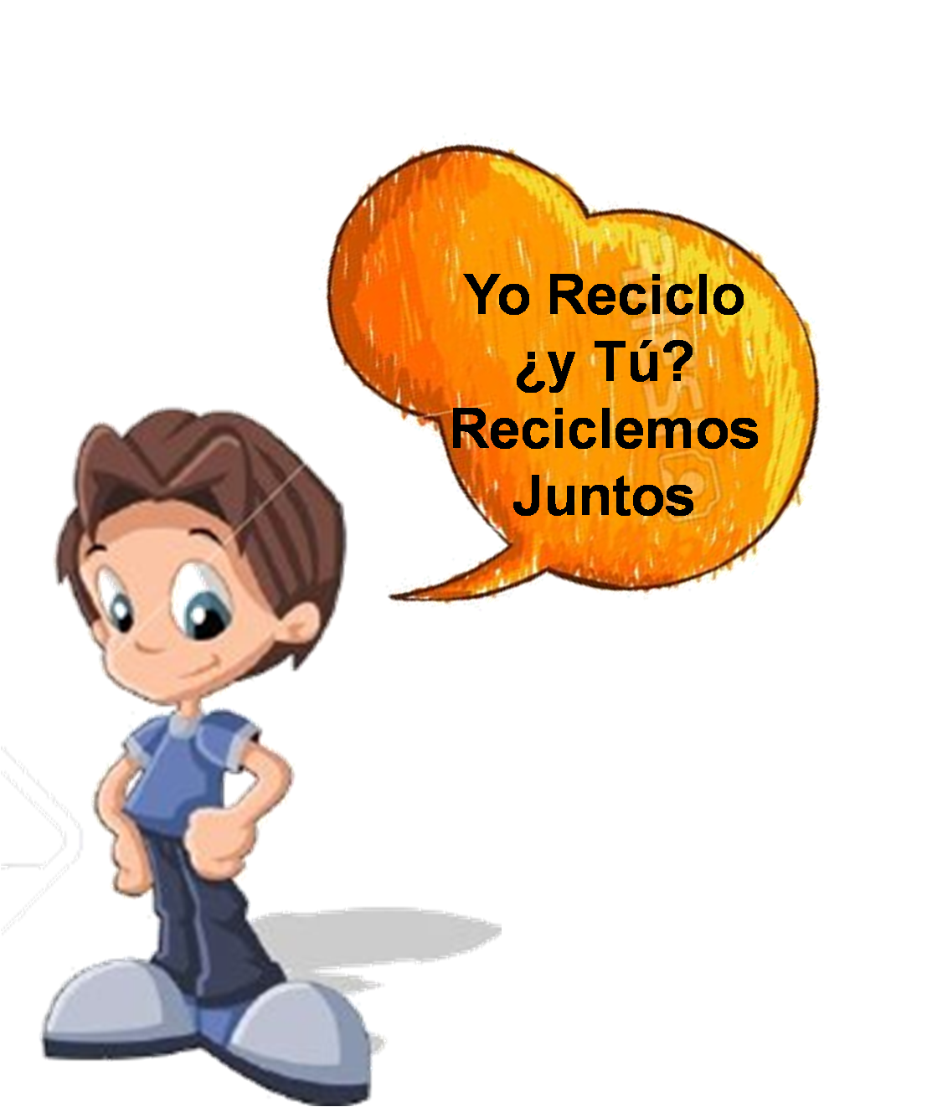

Slide 8
BOTON (PIN)

Slide 10
CALCOMANIA PARA RECIPIENTE O CAJA “REUTILIZABLE”

Slide 11
PAPEL REUTILIZABLE

Slide 12
CALCOMANIA PARA RECIPIENTE O CAJA “RECICLADO”

Slide 13
PAPEL RECICLADO

Slide 14
GUÍA PRÁCTICA PARA
ADMINISTRATIVOS

Slide 15
Guía práctica para Reducir, Reutilizar y Reciclar hojas de papel en las oficinas de ISAE UNIVERSIDAD
Reducir
Imprimir solamente lo necesario y cuando tenga que hacerlo utilice ambos lados del papel.
Revise y corrija los documentos en pantalla.
.Imprima solo la versión final, si es necesario.
Utilice el correo electrónico, cuando no sea de estricto envío físico.
Reutilizar
No arrugue, ni rompa el papel, por la posibilidad que sea utilizado por el revés.
Deposite las hojas de papel utilizadas en una sola cara en el recipiente o caja que dice: “PAPEL REUTILIZABLE”, que se encuentra al lado de la copiadora.
Antes de ubicar las páginas a reutilizar en la caja o recibiente designado para este fin, trace una línea suave diagonal en la cara que fue utilizada para indicar que la información que ahí se encuentra ha sido anulada.
Reciclar:
Si el papel ya fue utilizado y reutilizado deposítelo en la caja que dice “PAPEL RECICLADO”, que se encuentra en el piso a un costado de la copiadora.
El personal de mantenimiento se encargará de depositarlo en otro contenedor más grande.

Slide 16
GUÍA GENERAL

Slide 17
GUÍA PRÁCTICA PARA
ESTUDIANTES

Slide 18
GUÍA PRÁCTICA PARA RECICLAR EN TU UNIVERSIDAD
Reduzca la cantidad de residuos sólidos que genera y reutilice lo más posible los envases y demás recipientes en el hogar, trabajo e ISAE UNIVERSIDAD.
Imprime solo cuando se necesite, así evitas que ese papel se convierta en más basura y utiliza las dos carillas de la hoja. Las hojas usadas las puedes usar como borradores.
Cambia tus hábitos cuando hagas compras, adquiere productos que tengan envases reciclables.
Apagar la luz ayuda al ahorro y consumo de energía.
Utilice el agua con responsabilidad.
Cuando te encuentres en CUALQUIERA DE LAS SEDES de ISAE UNIVERSIDAD a nivel nacional deposita los desechos en los recipientes designados para los diversos elementos , los están ubicados en lugares visibles dentro de cada instalación.

Slide 19
MURAL INFORMATIVO

Slide 20
ACCIONES INMEDIATAS

Slide 21
Fase 1: APROBACIÓN
Presentar el proyecto a consideración, ajustes y aprobación de Rectoría y Junta Directiva de ISAE UNIVERSIDAD.
Fase 2: PRODUCCIÓN
Luego de la aprobación, realizar los ajustes señalados, si los hubiesen, proceder a mandar a confeccionar los elementos de la campaña.
Producción de video que debe contener la guía general de reciclaje, la guía practica para administrativos y la guía práctica para estudiantes, imágenes y locución en off
Fase 3: IMPLEMENTACIÓN
Colocar los recipientes señalados en los lugares destinados.
Dictar charlas a todo el personal administrativo (sede central) (guía práctica y guía general)
Dictar charlas a los estudiantes (sede central) con presentaciones en power point de la guía general y la guía práctica para estudiantes.
Coordinar con empresas y fundaciones contactadas previamente los día y procedimientos para la comercialización y/o donación del material reciclado.
Proyección del video informativo en todas las TV que se encuentren en las áreas comunes de todas las sedes.
La Guía Práctica para estudiantes puede ser replicada y colada en la carpeta que Mercadeo entrega a cada nuevo estudiante al momento de inscribirse.
Fase 4: IMPLEMENTACIÓN EN TODASEDES DEL INTERIOR DEL PAÍS
Se realizaran giras programadas a las sedes para replicar la fase 3 de estas acciones.
Fase 5: EVALUACIÓN
La UTE, como expertos en fiscalización y procedimientos podrán realizar encuestas o los métodos que estimen más apropiados para evaluar los resultados de este programa.

Slide 22
ACCIONES SEGUNDARIAS

Slide 23
RESPONSABILIDAD SOCIAL
En coordinación con la Academia y los estudiantes en trabajo social se puede trasladar este proyecto a las comunidades para que la inversión y la campaña de reciclaje trasciendan los limites de nuestras sedes y poder ser reconocida a nivel nacional por la sociedad en general, como una Universidad que se preocupa por el medio ambiente y los individuos.

